Slide 1
Interazione → pbs → arriva Venerdì.. Tecnologia, preferenze e istituzioni determinano il risultato dell’interazione → ALLOCAZIONE: chi fa cosa, chi prende cosa → Pareto-efficienza: i guadagni dell’interazione sono tutti realizzati? Equità: in che misura questi guadagni sono condivisi?

Slide 2
Teoria dei giochi: interazione strategica → la mia scelta ottima dipende dalla scelta del mio avversario (VINCOLO) → risposta ottima Regole del gioco: giocatori, strategie, pay-off Equilibrio (‘incrocio’ delle risposte ottime, no incentivo a cambiare strategia → in strategie dominanti; di Nash

Slide 3
1. Equilibrio in strategie dominanti (eliminazione delle strategie dominate) caso limite: i giocatori hanno una strategia migliore delle altre (Bala riso, Anil manioca) indipendentemente dalle strategie dell’avversario

Slide 4
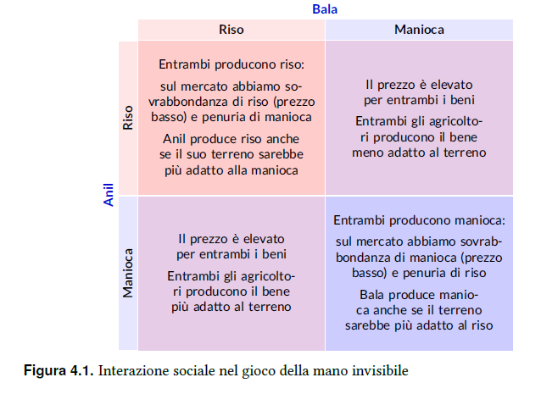

Slide 5
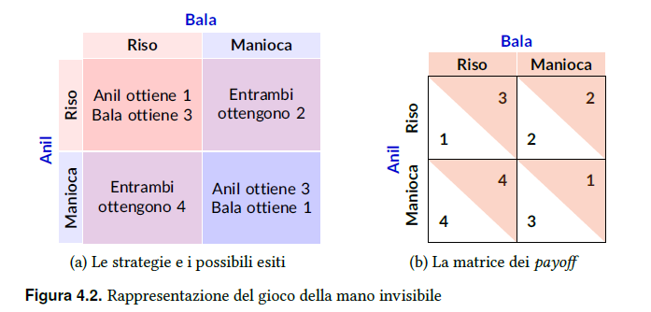

Slide 6
(Riso, Manioca) è l’unico equilibrio e lo è in strategie dominanti Caso limite: l’interaz. produce risultati ottimali in modo spontaneo (IH, EEG) Specializzazione e guadagni dal DL L’ottimizzazione indipendente, razionale e auto-interessata determina un’allocazione Pareto-efficiente e equa

Slide 7
2. Dilemma del prigioniero
Caso limite opposto: l’unico equilibrio (anch’esso in strategie dominanti) è l’unico esito Pareto-inefficiente
Dilemma sociale: gli individui non sopportano tutti i costi e non ricevono tutti i benefici (es. cambiamento climatico) → FREE-RIDING

Slide 8
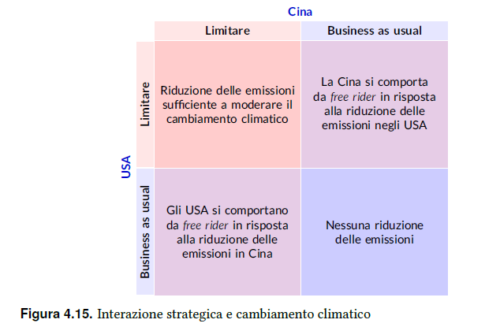

Slide 9
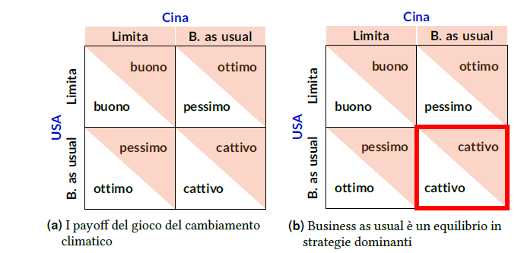

Slide 10
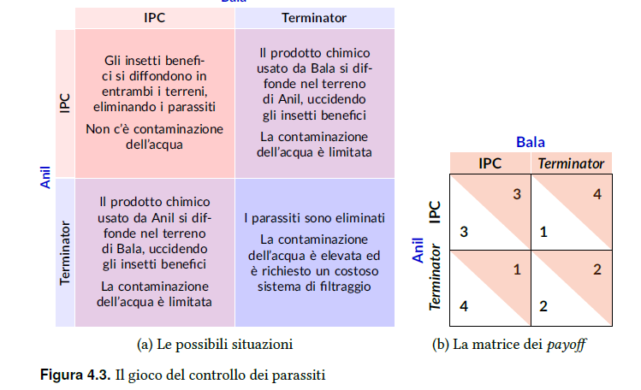

Slide 11
Altri esempi: ‘Tragedia dei beni comuni’ → pascoli, pesca, ACQUA → NON ESCLUDIBILITA’ → BENI PUBBLICI → *cap- 12 (nn rivalità) Tasse, raccolta rifiuti, TEAM PRODUCTION, collusione tra imprese → esternalità ‘ubiquitous’ (cap. 12) Domani: soluzioni (ripetizioni, norme sociali, Stato, proprietà privata, etc.→ preferenze sociali e Δ nelle regole del gioco)

Slide 12
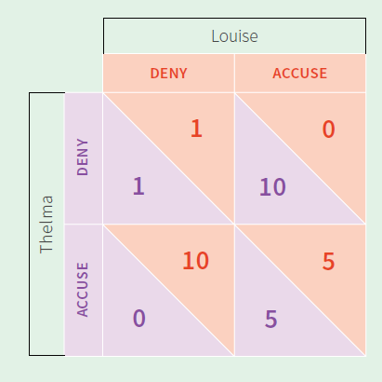

Slide 13
3. Equilibrio di Nash Caso normale: la mia scelta ottima cambia al cambiare della scelta dell’avversario (OBIETTIVI, VINCOLI, ASPETTATIVE) Soluzione principe di gt: ogni eq. in strat dom è anche Nash, nn tutti i Nash sono eq in strat dom ma: nn esiste sempre (puro conflitto), spesso è multiplo, nn ha relazione con PE → ‘raffinamenti’

Slide 14
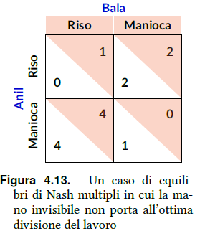

Slide 15
Incrocio delle risposte ottime: ogni i fa il massimo dato quello fa j e viceversa → no incentivo a muoversi gioco di coordinamento: la mano invisibile non funziona e ci vuole qualche forma di ‘mano visibile’→ conflitti e dominanza al rischio

Slide 16
*POINT: COMPLESSITA’ (E COOP) →NN SOLO DIRITTI DI PROPRIETA’ SICURI, MERCATI COMPETITIVI E IMPRESE MERITOCRATICHE INFEFFICIENZA E INIQUITA’ PORTANO A CAMBIARE LE REGOLE DEL GIOCO → MIX ‘APPROPRIATO’ DI ISTITUZIONI **LIBRO: NON EEG E FALLIMENTI COME CASO PARTICOLARE, MA FALLIMENTI E CONCORRENZA PERFETTA IN MKT G COME CASO PARTICOLARE → int. ‘sociale’

